Slide 1
VIRUS

Slide 2
costituiti da acido nucleico e capside proteico
Alcuni presentano uno strato supplementare

Slide 4
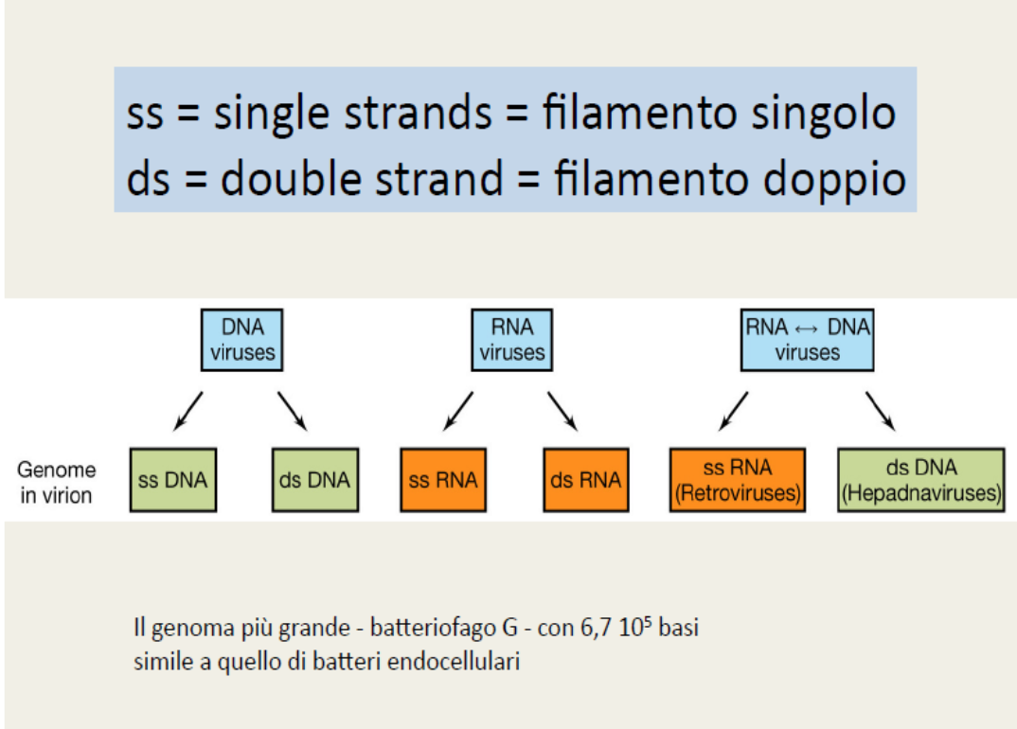

Slide 6
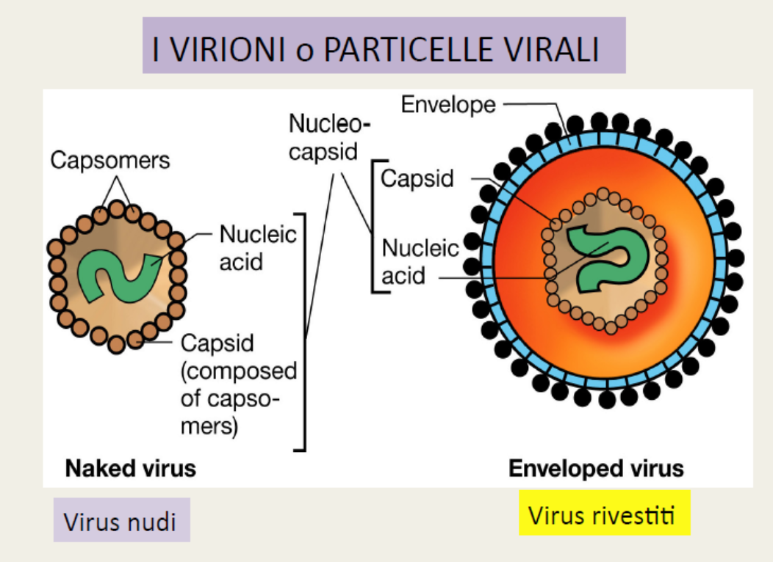

Slide 7
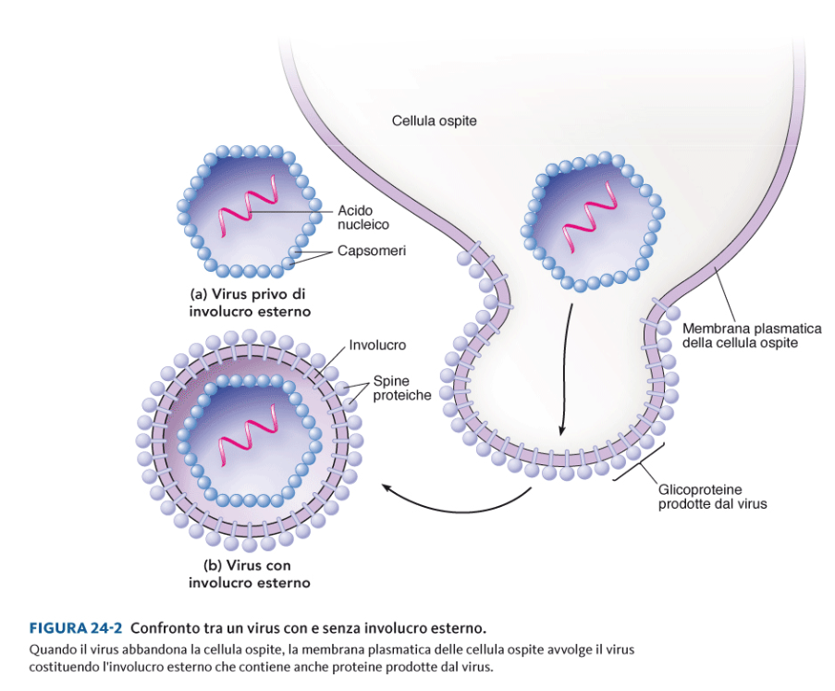

Slide 8
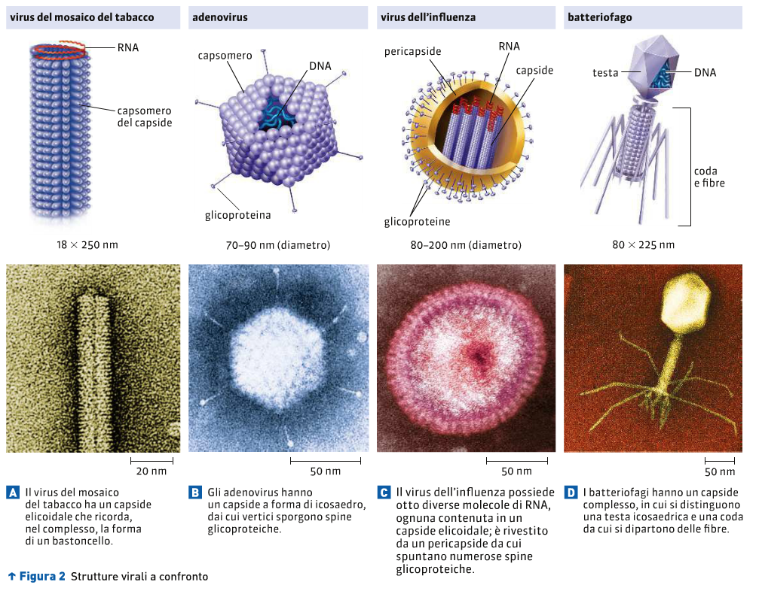
Alcuni esempi…..

Slide 9
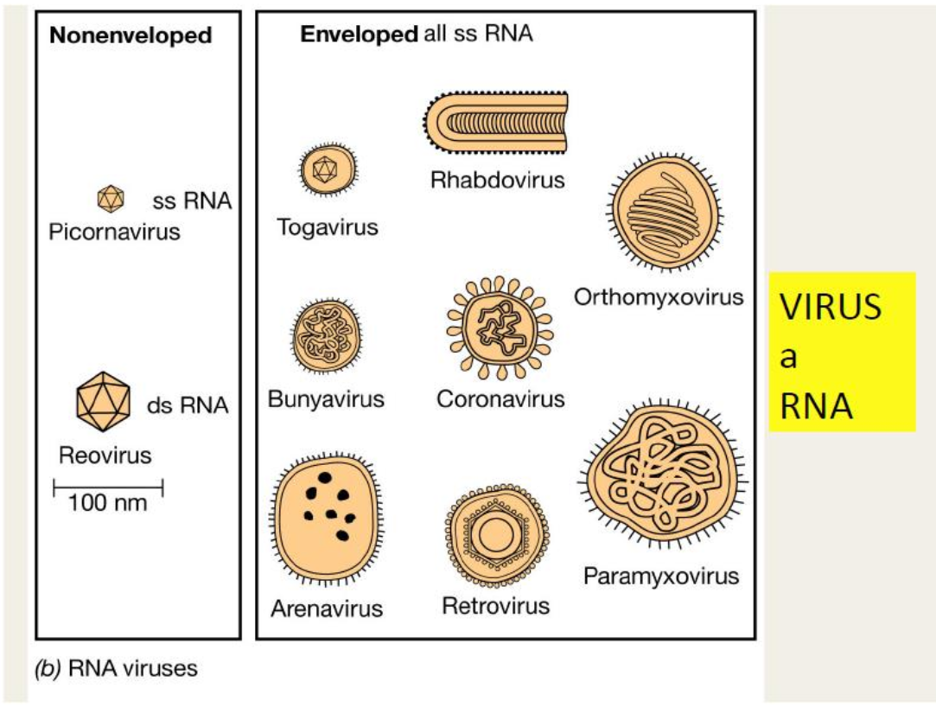

Slide 10
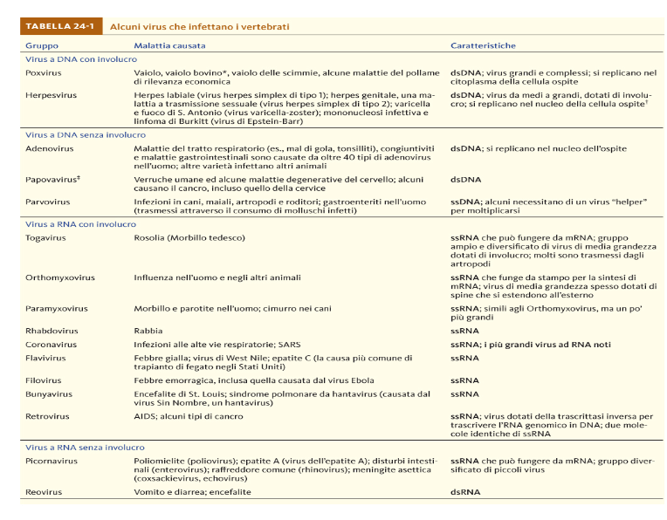

Slide 11
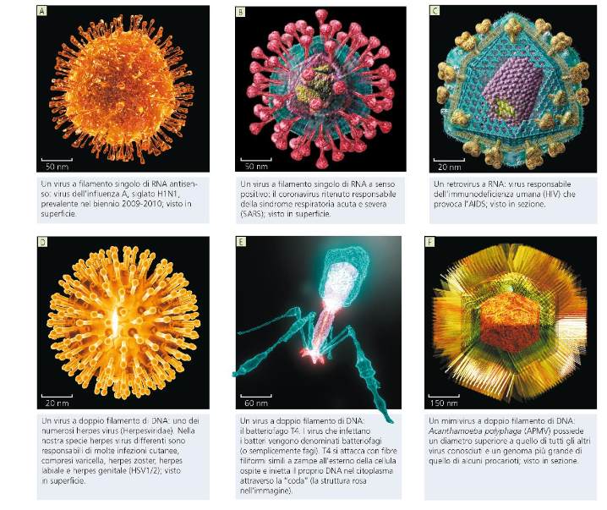

Slide 13
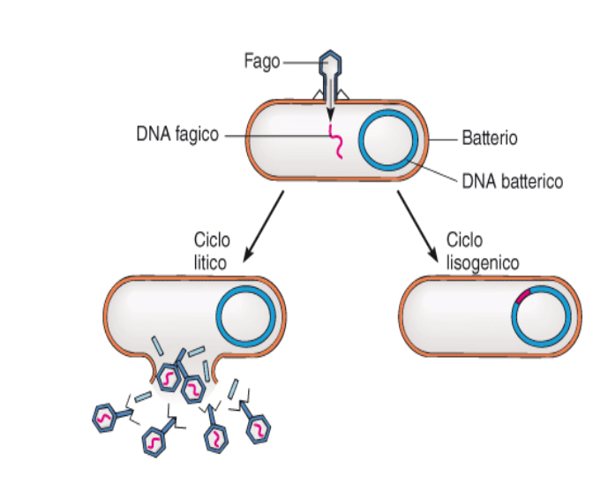
Nei batteri si distinguono due tipi di cicli
Ciclo litico
Ciclo lisogenico

Slide 14
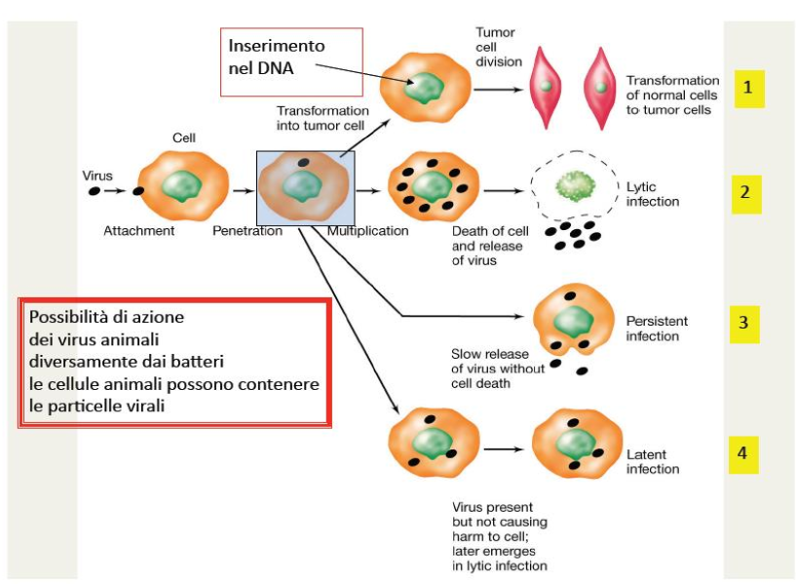
Nelle cellule animali più possibilità

Slide 15
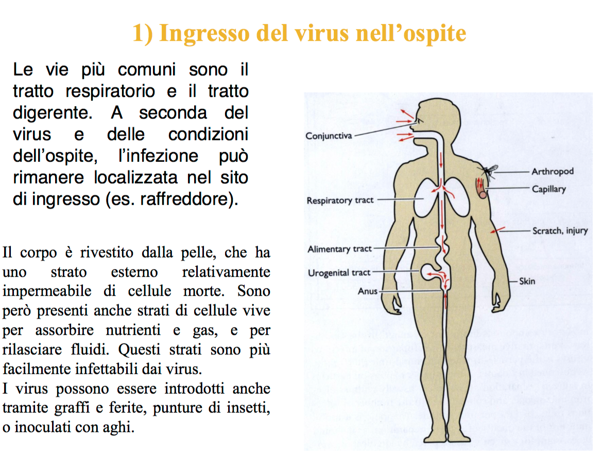

Slide 16
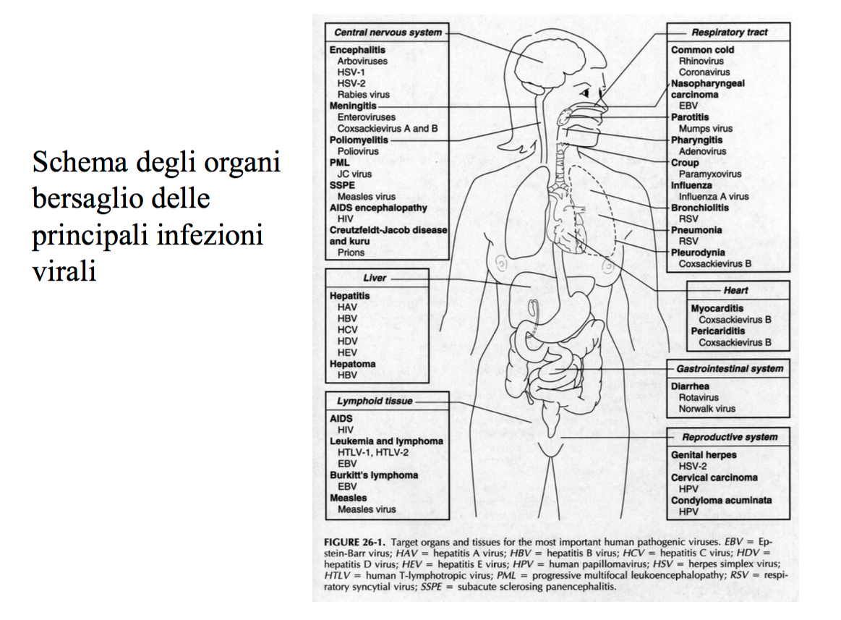

Slide 18
Esempi di cicli replicativi

Slide 19
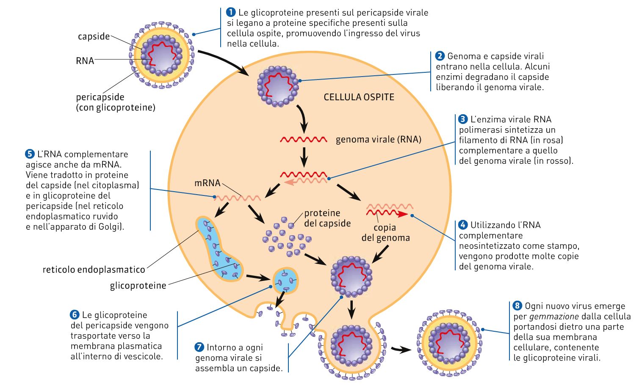
Ciclo riproduttivo di un virus a RNA con pericapside

Slide 20
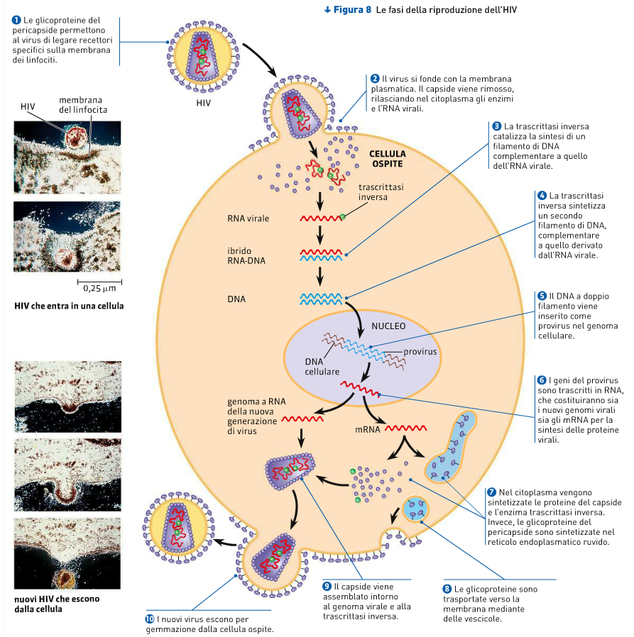
Riproduzione del virus HIV (retrovirus)

Slide 21
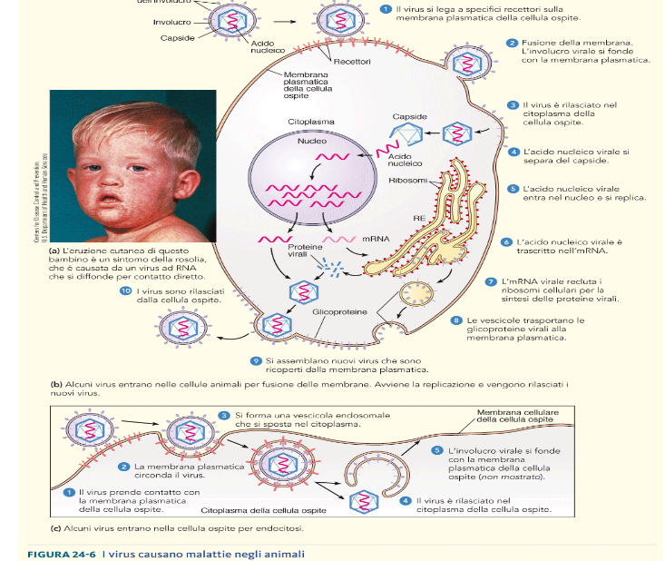

Slide 22
I coronavirus

Slide 23
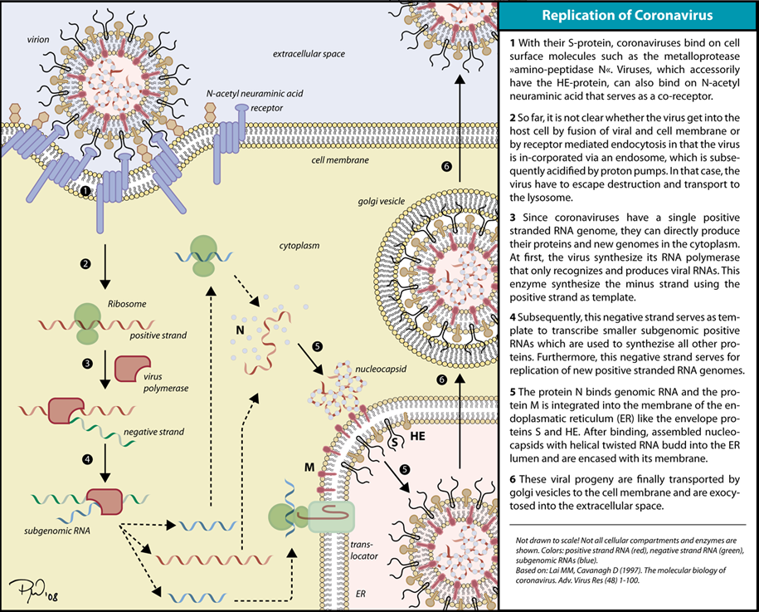

Slide 24
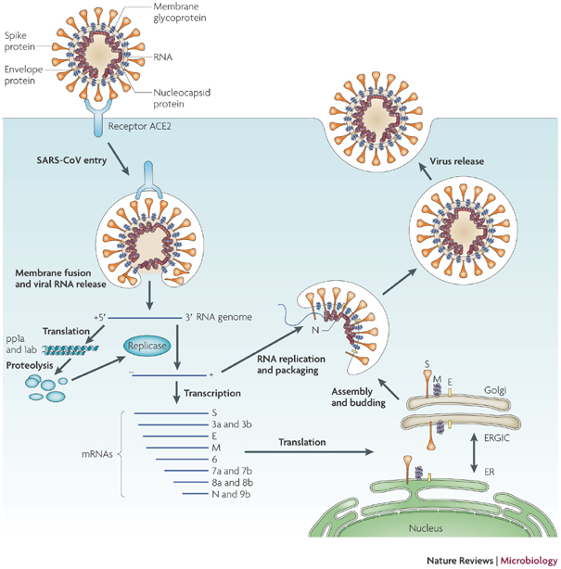

Slide 25
https://www.youtube.com/watch?v=YQize15nhPo
https://www.youtube.com/watch?v=QHHrph7zDLw

Slide 26
coronavirus

Slide 27
APPROFONDIMENTI

Slide 28
DIAGNOSI VIRALE CON PCR

Slide 30
HSV 1 - Herpes Simplex Virus Tipo 1 - Analisi qualitativa Diagnosi molecolare delle infezioni da HSV1 mediante amplificazione genica (PCR)
L’HSV é l’agente etiologico responsabile della dermatosi vescicolare. Esistono due differenti tipi virali: • Tipo I, responsabile dell’Herpes labialis • Tipo 2, responsabile dell’Herpes genitalis Le infezioni prenatali determinano rischi di malformazioni per il feto. Le infezioni del neonato possono dare luogo a sintomi gravi. Dal punto di vista clinico l'infezione nel neonato può presentarsi in 3 forme: 1) infezione disseminata, con il coinvolgimento di più organi, incluso o meno il SNC; 2) encefalite con o senza interessamento dell'occhio della cute e della bocca; 3) localizzata alla pelle, all'occhio, ed alla bocca La diagnosi di certezza può essere fatta mediante isolamento del virus: l'HSV può essere coltivato con relativa facilità. L'individuazione del virus generalmente richiede 1-3 giorni dopo l'inoculazione in terreno di coltura. Metodiche più rapide prevedono l'impiego della Polymerase Chain Reaction(PCR). Il virus può essere isolato dalle vescicole cutanee, dalla bocca o dal nasofaringe, dagli occhi, dalle urine, dal sangue e dal liquido cefalorachidiano.

Slide 31
Diagnosi molecolare delle infezioni da HSV1 mediante amplificazione genica (PCR): | Amplificazione: regione 42 del genoma del patogeno
 | Amplificazione genica (PCR); rilevamento in gel di agarosio
Campioni biologici su cui è possibile eseguire il test
Prelievo ematico | 2 ml
Liquido Amniotico | 10 ml
Villi Coriali | 10 mg
Liquido seminale | 1 ml

Slide 33
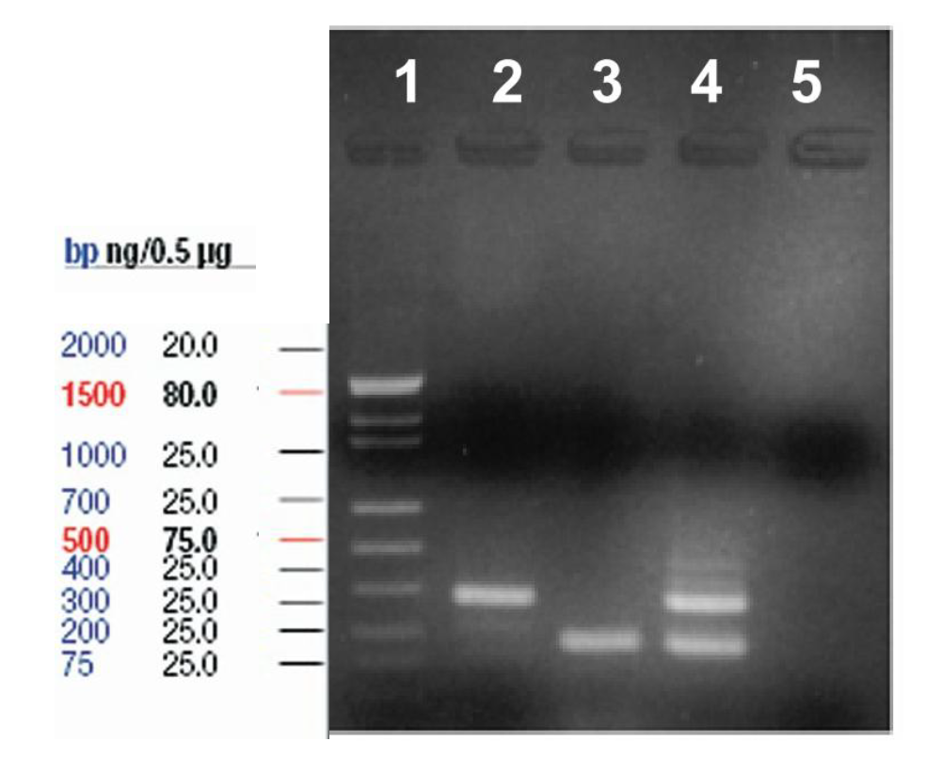

Slide 34
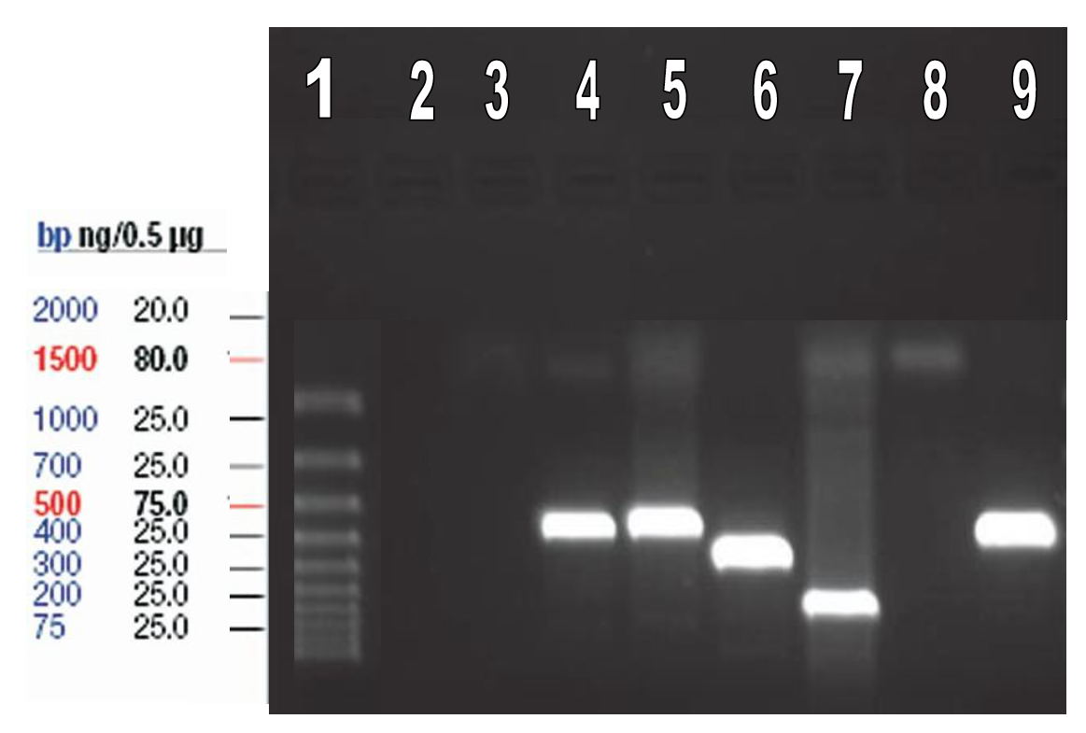
Lettura dei risultati della PCR
Abbiamo cinque campioni da analizzare, per ricercare gli herpex virus HSV1 e HSV2.
Vi sono campioni positivi per HSV1 e HSV2?

Slide 35
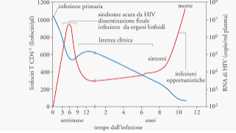

Slide 36
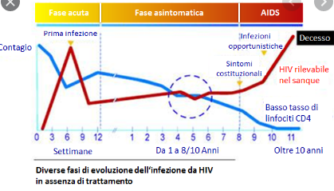

Slide 37
